Slide 1

Trabalho nº2 - PHP
Autores: Marco Silva (up201607763)
Diogo Matos (up201503216)

Slide 2
Introdução
O powerpoint tem como objectivo apresentar o mockup e a arquitectura inicial do website, para o âmbito da unidade curricular de Sistemas de Informação Empresariais.
Inicialmente irá ser mostrado a Arquitectura, desde o diagrama geral de utilização à hirerarquia das pastas, desta forma é dado a conhecer o que estará por detrás do que o utilizador consegue visualizar.
O Mockup inicial realizado em papel e mais tarde transformado em formato digital através das “Formas” existentes no PowerPoint, possibilita fornecer um aspeto visual do que pode ser esperado pelo futuro utilizador.
Com esta aprensentação esperamos dar a conhecer de forma geral e simples, a nossa ideia geral para o website.

Slide 3
Arquitectura

Slide 4
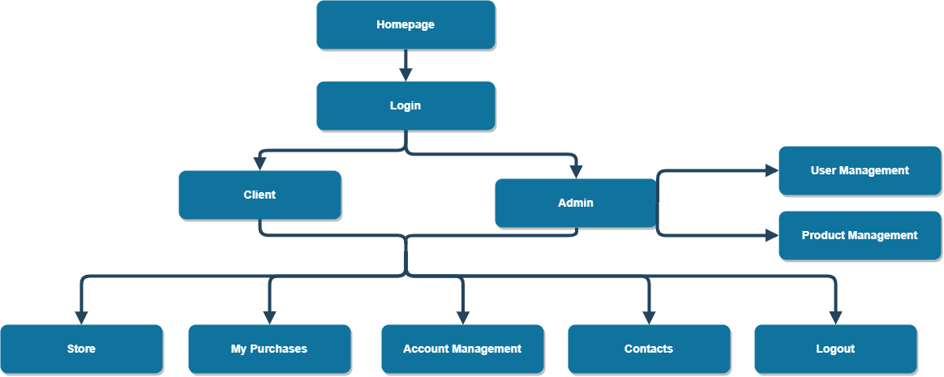
Diagrama Geral de Utilização

Slide 5
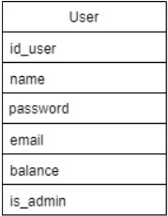
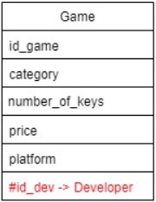
Modelo Relacional
Modelo do utilizador
Modelo do jogo

Slide 6
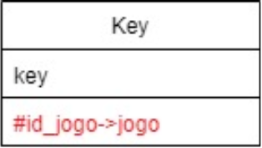
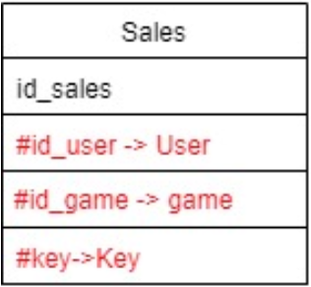

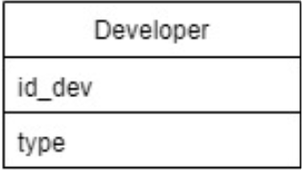
Modelo Relacional
Modelo da Chave
Modelo do Produtor
Modelo das Vendas

Slide 7
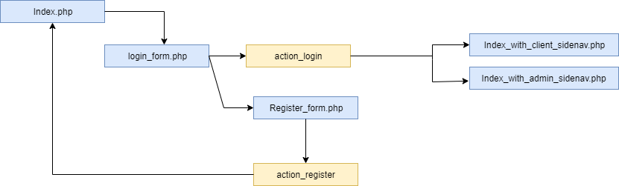
Exemplo de uma interação entre uma pagina e ação
Nota: Após efetuar o login será enviado para uma pagina idêntica à pagina inicial, no entanto esta pagina possuirá um menu de navegação lateral que permitirá ao utilizador navegar para as restantes paginas do website
Nota: dependendo do tipo de credenciais o utilizador as opções no menu de navegação lateral serão diferentes
Nota: Após o registo o utilizador será enviado de volta á pagina inicial para puder efetuar o login

Slide 8
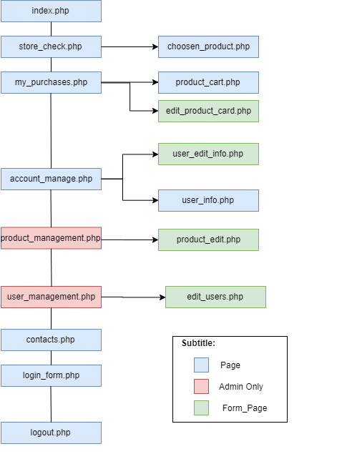
Interação mais detalhada

Slide 9
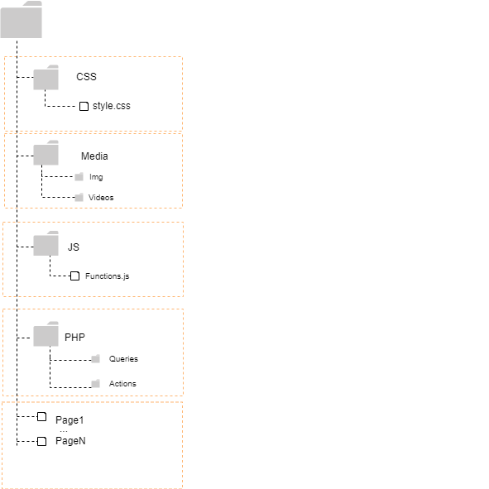
Hierarquia das pastas

Slide 10
Mockup em Papel

Slide 11
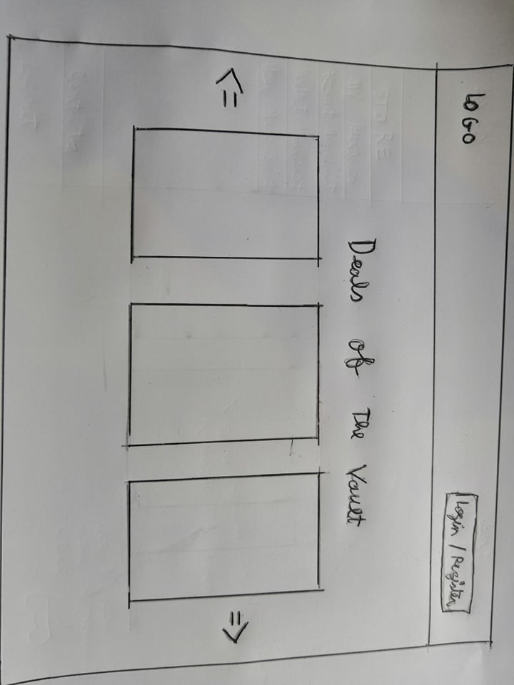


Slide 12
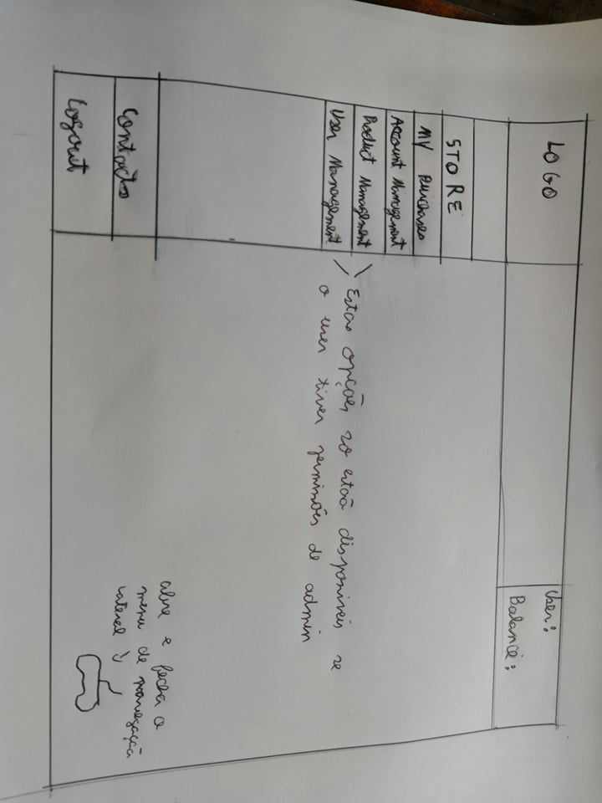

Slide 13
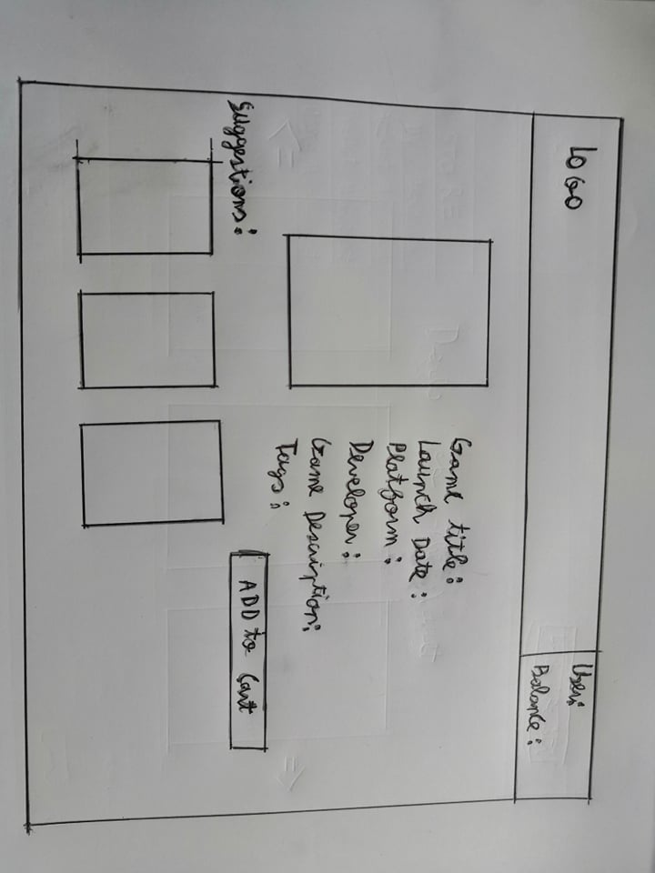

Slide 14
Mockup Digital

Slide 15
Enter the Vault

Slide 16
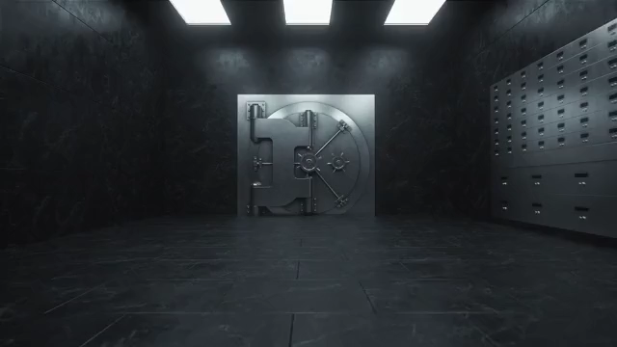

Slide 17




Login/Register
Deals of the Vault

Slide 18







User: client
Balance: 0,00€
Store
My Purchases
Account Management
The best games are in the Vault
Contacts
Logout

Slide 19


User: Diogo
Balance: 0,00$
Store
My Purchases
Account Management
Product Management
User Management
The best games are in the Vault
Contacts
Logout

Slide 20





User: client
Balance: 0,00€
Search
Category
Developer
Order by
1º bestseller
2º bestseller
3º bestseller
13,99€
13,99€
13,99€
13,99€
Show more
Notes:
Nota: Quando o utilizador clica no “Show more” é pretendido que todos os jogos sejam mostrados com recurso a um scroll

Slide 21


User: client
Balance: 0,00€
Game title:
Launch date:
Plantform:
Developer:
Game Description:
Tags:
Suggestions:
Add to cart
13,99€
13,99€
13,99€

Slide 22
Desejamos que com esta apresentação tenhamos conseguido mostrar a arquitectura do nosso website permitindo assim uma melhor compreensão do seu desenvolvimento.
O processo de estruturação do website, no qual esta apresentação se baseia, permitio nos ter uma primeira experiencia no desenvolvimento de um website baseado em PHP, possuindo por isso a geração dinámica de páginas web baseadas em dados colocados na base de dados, diferenciando se assim do primeiro trabalho da unidade curricular de Sistemas de Informação Empresariais, que se baseava em paginas web estáticas.
Conclusão

